Slide 1


SOROPTIMIST INTERNATIONAL OF THE AMERICAS, INC.®
JUNTAS SOMOS MÁS FUERTES
Construyendo la
marca Soroptimist
SIA | OTOÑO 2025
Notes:
Hola a todas, y bienvenidas a Juntas somos más fuertes: Construyendo la marca Soroptimist. Hoy vamos a hablar sobre cómo una marca consistente nos ayuda a amplificar el impacto de Soroptimist y a construir conexiones más sólidas en nuestras comunidades.

Slide 2
Una marca no es solo un logo: es cómo las personas te reconocen, confían en ti y se conectan contigo.
SIA | OTOÑO 2025 | JUNTAS SOMOS MÁS FUERTES
Notes:
Crear una marca es más que usar el logo adecuado. Se trata de crear una imagen, una sensación y un mensaje consistentes que ayuden a las personas a reconocer al instante quiénes somos y qué representamos. Cuando los clubes usan el mismo logo, los mismos colores y mensajes clave, se genera confianza. También se fortalece nuestra visibilidad, para que las personas sepan que Soroptimist es una fuerza global, y no solo un grupo local.

Slide 3
POR QUÉ ES IMPORTANTE PARA LOS CLUBES
Genera confianza y reconocimiento
Demuestra que somos parte de algo más grande
Ayuda a atraer miembros, donantes y socios
Hace que nuestro impacto sea visible y fácil de compartir
SIA | OTOÑO 2025 | Título de la presentación aquí
SIA | OTOÑO 2025 | JUNTAS SOMOS MÁS FUERTES
Notes:
Para los clubes, mantener una imagen coherente trae muchos beneficios: genera confianza pública, hace que sus trabajos se vean prolijos y profesionales, y refuerza la idea de que sus clubes forman parte de un movimiento global y poderoso. Cuando todas hablamos con una sola voz y nos mostramos de manera consistente, se nos nota, y en el mejor de los sentidos.

Slide 4
ACTIVOS DE MARCA DE SIA
Logo oficial “S” con el lema “Invertir en los sueños”
Mensajes del Programa de Sueños centrados en la misión
Plantillas personalizables
Tipografía y paleta de colores de la marca
Guía de estilo editorial y kit de herramientas de mensajes
SIA | OTOÑO 2025 | JUNTAS SOMOS MÁS FUERTES
Notes:
Además del logo, SIA también les ofrece orientación sobre el mensaje de nuestra marca, las tipografías y la paleta de colores. Ser coherente en todos los ámbitos ayuda a que todos los materiales, desde folletos hasta gráficos para redes sociales, se vean unidos, profesionales y se reconozcan como Soroptimist desde el primer vistazo.

Slide 5
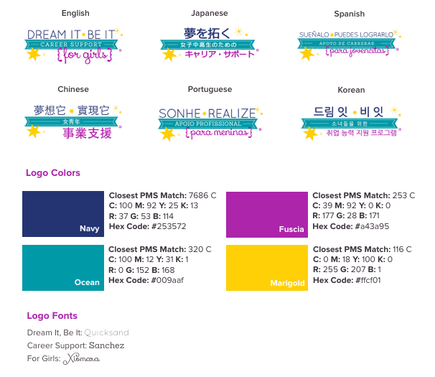
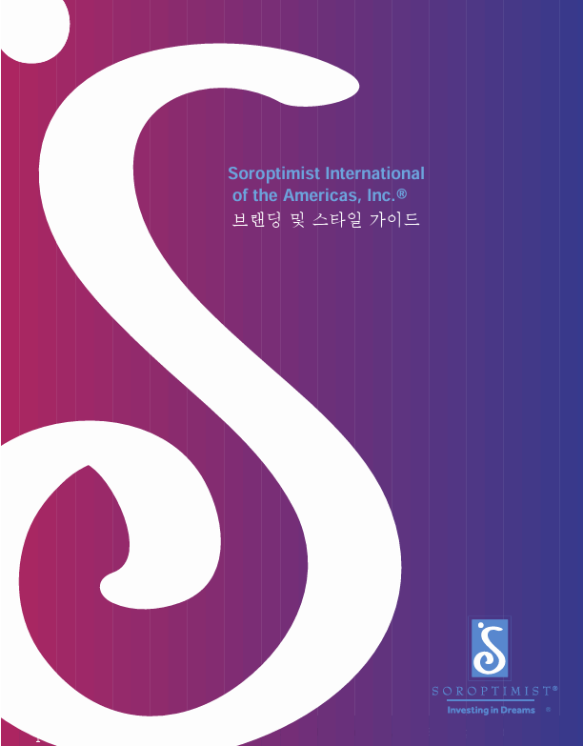
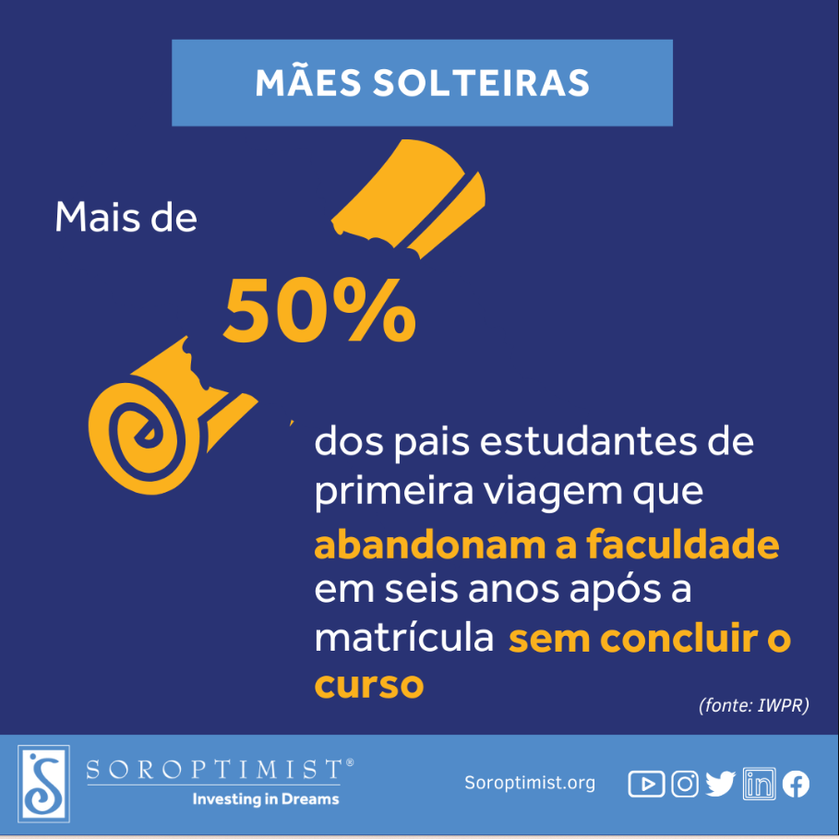
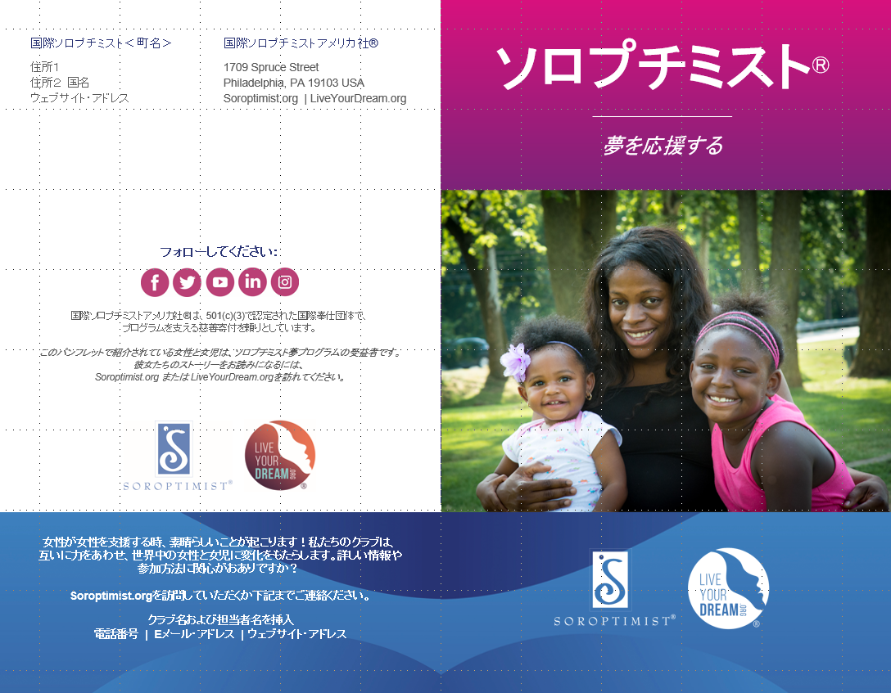
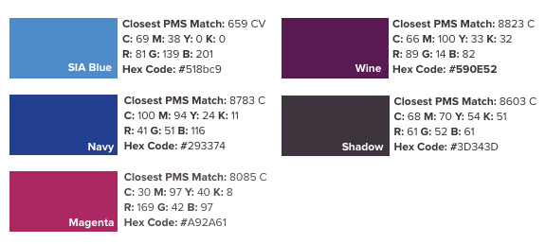
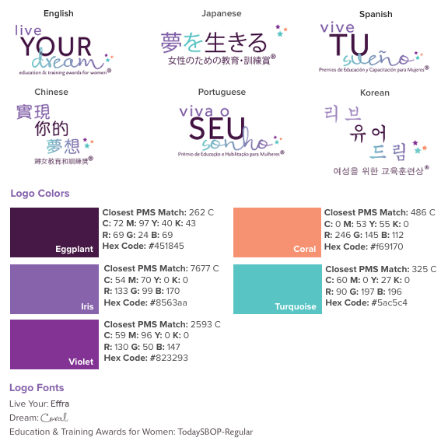
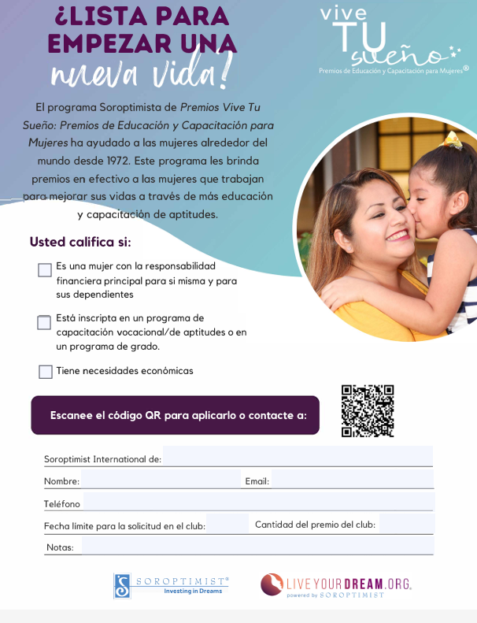
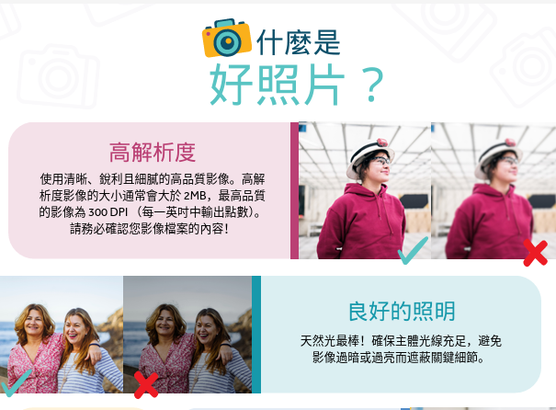
¡TIPOGRAFÍAS, COLORES, PLANTILLAS!
Notes:
Las tipografías y los colores están integrados en nuestras plantillas descargables, pero si están creando algo nuevo, también pueden acceder a la paleta completa, el mensaje de marca y las pautas en la sección de Reconocimiento y Marca del sitio web.

Slide 6

ERRORES COMUNES QUE SE DEBEN EVITAR
Usar logos desactualizados (como "Best for Women" o el emblema de SI)
Crear logos nuevos o no aprobados
Omitir el mensaje de marca en los materiales del club
Mezclar estilos o tonos visuales
SIA | OTOÑO 2025 | JUNTAS SOMOS MÁS FUERTES
Notes:
A veces, sus clubes pueden salirse de la marca sin que lo noten. Si sus banners, sitios web o redes sociales todavía muestran el antiguo lema “Best for Women” o el emblema de SI, es momento de actualizarlos. Crear logos nuevos o personalizados puede parecer creativo, pero puede confundir a nuestra audiencia y debilitar la identidad que construimos juntas. Incluso los grandes eventos o historias pierden impacto si no se conectan de forma clara con nuestra misión o los Programas de Sueño. Y cuando se usan distintos estilos, colores o tonos en los materiales, se crea una apariencia inconsistente que no refleja la fuerza de nuestra organización.

Slide 7
¡Es imposible construir un imperio de marca global si los 1,100 clubes hacen cada uno lo suyo!
SIA | OTOÑO 2025 | JUNTAS SOMOS MÁS FUERTES
Notes:
Recuerden: ¡es imposible construir un imperio de marca global si los 1,100 clubes hacen cada uno lo suyo!

Slide 8

“¿ESTO REPRESENTA A LA MARCA?” LISTA DE VERIFICACIÓN
¿Estamos usando el logo actual “S” con “Invertir en los sueños”?
¿Nuestro contenido hace referencia a nuestra misión o a los Programas de Sueño?
¿El tono es claro, esperanzador y está alineado con el mensaje de SIA?
¿Estamos usando las tipografías, los colores y las plantillas correctas?
¿Se nota de inmediato que esto es de Soroptimist?
¡Guarda esta lista para usarla cada vez que crees materiales para tu club!
SIA | OTOÑO 2025 | JUNTAS SOMOS MÁS FUERTES
Notes:
Hagamos una actividad rápida. Piensen en un folleto, una publicación en redes sociales o un boletín que sus clubes hayan compartido hace poco. Pueden mirarlo en su teléfono o imaginarlo.
Ahora, tómense un momento para escribir o tomar una foto de nuestra lista “¿Esto representa la marca?” Lista de verificación. Estas cinco preguntas rápidas las ayudan a asegurase de que su contenido esté alineado antes de compartirlo con el público. ¿El material que pensaron pasa la prueba?
¿Estamos usando el logo actual “S” con “Invertir en los sueños”?
¿Nuestro contenido hace referencia a nuestra misión o a los Programas de Sueño?
¿El tono es claro, esperanzador y está alineado con el mensaje de SIA?
¿Estamos usando las tipografías, los colores y las plantillas correctas?
¿Se nota de inmediato que esto es de Soroptimist?
[Haz una pausa para que las asistentes puedan escribir o tomar una foto].
Usen esta lista de verificación con los materiales de sus clubes a lo largo del año. Es una forma sencilla de mantener nuestro mensaje consistente y con impacto.

Slide 9
¿Qué es lo que tu club está haciendo bien en cuanto a la marca?
¿En qué podría mejorar?
SIA | OTOÑO 2025 | JUNTAS SOMOS MÁS FUERTES
Notes:
¿A alguien le gustaría compartir algo que su club hace bien cuando se trata de la marca? ¿O algo que su club podría mejorar según la lista de verificación?
[Toma 1 o 2 respuestas].
¡Excelente! ¡Gracias por compartir! Incluso pequeñas mejoras, como actualizar un logo o alinear un folleto con la misión pueden hacer una gran diferencia.

Slide 10
CLUBES QUE MANTIENEN LA IDENTIDAD DE MARCA
Son conocidos por la educación y el empoderamiento de mujeres y niñas.
Generan confianza y credibilidad
Cuentan una historia de impacto unificada
Hacen crecer nuestra visibilidad, apoyo y membresía
SIA | OTOÑO 2025 | JUNTAS SOMOS MÁS FUERTES
Notes:
En resumen: la marca ayuda a que el trabajo local brille como parte de algo más grande. Genera confianza, inspira a la acción y hace que Soroptimist sea reconocida por lo que somos: campeonas del impulso a la educación y el empoderamiento de mujeres y niñas.

Slide 11
¿LISTA PARA FORTALECER LA MARCA SIA?
Descarga las herramientas de la marca
Usa la lista de verificación a menudo
Anima a tu club a actualizar los materiales
¡Contáctanos si necesitas ayuda!
SIA | OTOÑO 2025 | JUNTAS SOMOS MÁS FUERTES
Notes:
¿Qué es lo siguiente que pueden hacer para fortalecer nuestra marca? Visiten la sección de Reconocimiento y Marca del sitio web de SIA para descargar herramientas de la marca. Usen la lista de verificación de marca antes de compartir material de publicidad. Animen a sus clubes a hacer las actualizaciones necesarias, y no duden en ponerse en contacto si necesitan apoyo.

Slide 12

Estás ayudando a construir una Soroptimist más fuerte y con mayor visibilidad.
¡GRACIAS!
https://bit.ly/SIA-Branding-Tools
SIA | OTOÑO 2025 | JUNTAS SOMOS MÁS FUERTES
Notes:
Muchas gracias por estar aquí. En la pantalla está el enlace a la sección de Reconocimiento y Marca de nuestro sitio web, así que pueden explorar más herramientas cuando quieran.
Tu compromiso con la marca ayuda a que Soroptimist sea más fuerte, más visible y genere un mayor impacto. ¡Sigamos mostrando al mundo lo que podemos lograr juntas!

